Slide 1
MÓDULO 3
Explorando o Mundo da Inovação
Curso de Empreendedorismo de Alimentos Éticos

Slide 2
Explorando o Mundo da Inovação
A inovação capacita as empresas alimentares a ir de encontro às necessidades e expetativas dos consumidores que estão em constante mudança, enfrentar os desafios da indústria e da sociedade, diferenciar-se no mercado e formar parcerias colaborativas.
Neste módulo pretende-se ajudar a adotar a inovação para que uma empresa de alimentos éticos possa se adaptar, prosperar e aproveitar as novas oportunidades no cenário dinâmico e em evolução da indústria alimentar.
01
Oportunidades em Inovação
02
Inovar para Pessoas-Planeta-Proveito
03
Modelos de Inovação
04
Início da Jornada de Inovação
05
Criar uma estratégia de Inovação para o futuro
06
Inovação & Funcionalidade nas Empresas Alimentares

Slide 3
01
Oportunidades em Inovação

Slide 4
Vamos começar a recapitular o que é Inovação…
A inovação pode ser um tópico confuso, pois há diversos tipos de inovação. Muitas vezes ouve-se falar de inovação em termos de tecnologia e embora seja verdade que a inovação tecnológica tem sido e provavelmente continuará a ser a forma mais óbvia de inovação, a inovação pode ocorrer em outras formas.
A maioria das inovações são pequenas melhorias em produtos, processos e serviços existentes. Contudo, algumas inovações podem ser aquelas invenções revolucionárias ou modelos de negócio que transformam as indústrias.

Slide 5
A Matriz da Inovação
Uma maneira de categorizar a inovação é classificá-la com base em duas dimensões: a tecnologia que é usada e o mercado em que opera.
A matriz de inovação pode ser utilizada para se visualizar os quatro tipos mais comuns de inovação:
Incremental
Disruptiva
Sustentável
Radical
Sustentável
Uma melhoria significativa num produto que visa sustentar a posição num mercado existente.
Disruptiva
Tecnologia ou novo modelo de negócio que perturba o mercado existente
IMPACTO NO MERCADO
Incremental
Melhorias graduais e contínuas em produtos e serviços existentes
Radical
Avanço tecnológico que transforma indústrias. Muitas vezes cria um novo mercado
BAIXO
ELEVADO
NOVIDADE TECNOLÓGICA

Slide 6
Uma Introdução às Categorias e Tipos de Inovação
Este vídeo explica as formas mais comuns de categorizar a inovação. Embora não seja específico para a área alimentar, o vídeo encoraja a olhar para a inovação de diferentes ângulos para entender melhor como a inovação realmente funciona.
O Viima tem como missão ajudar organizações em todo o mundo a fazer com que a inovação aconteça.
Visite o canal do YouTube: viima- YouTube
Diferentes tipos de inovação explicados - YouTube

Slide 7
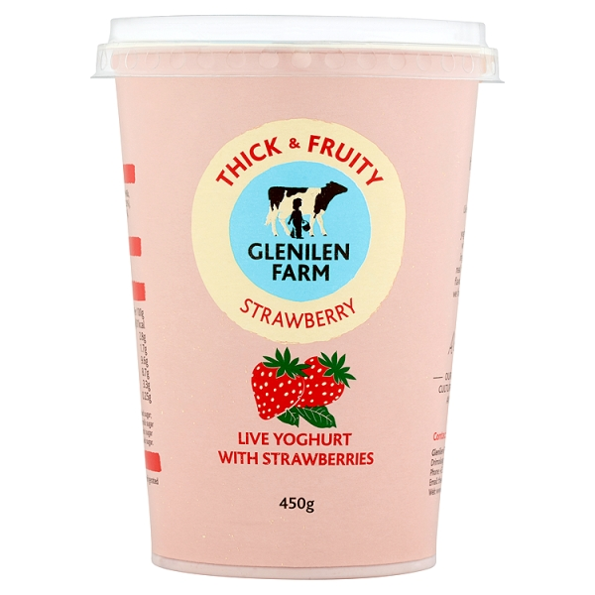
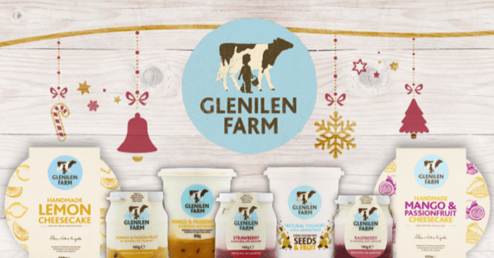
Quinta Glenilen
1. Inovação Incremental
Quando as pessoas, especialmente a imprensa, falam sobre inovação, geralmente estão a referir-se a tipos de inovações disruptivas e muitas vezes baseadas em tecnologia.
No entanto, essas são apenas uma pequena parte do puzzle da inovação. Na verdade, a maior parte da inovação que ocorre em empresas de vários setores é muito mais vulgar e incremental por natureza.
A inovação incremental tende a ser um fator importante que está por trás das empresas mais bem-sucedidas, mesmo quando o seu sucesso pode ter origem da inovação disruptiva.
Os valores tradicionais prevaleceram antes da industrialização da agricultura de forma a informar os clientes das credenciais de sustentabilidade e ambientais do negócio, ilustrando que é possível ganhar escala, sem sacrificar o planeta em busca do lucro.
VISITE Glenilen Farm – Everyday Goodness

Slide 8
1. Inovação Incremental
Essencialmente a inovação incremental é o processo de fazer pequenas melhorias em produtos, serviços, processos, métodos existentes ou até mesmo na própria empresa alimentar. Se uma mudança cria valor e tem alguma novidade, pode ser classificada como inovação incremental.
As inovações incrementais não requerem grandes saltos tecnológicos e tendem a aproveitar a tecnologia e modelos de negócio existentes. Portanto, geralmente não têm muito impacto na dinâmica do mercado.
As inovações incrementais são mais típicas do que outros tipos de inovação, havendo menos incerteza envolvida, o que as torna muito mais previsíveis e, portanto, mais seguras para o negócio.

Slide 9
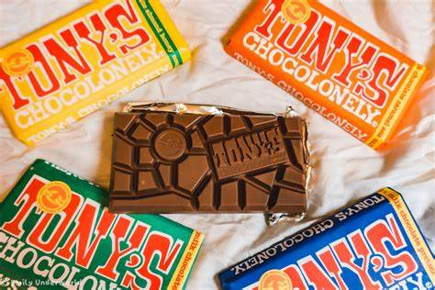
Chocolonely do Tony
1. Inovação Incremental
Os produtos podem ser mais pequenos, mais fáceis de usar, ou serem mais atraentes, sem a sua funcionalidade principal ser afetada. Os serviços geralmente tornam-se mais eficientes por meio de melhorias constantes.
Embora a inovação incremental não crie novos mercados e muitas vezes não use tecnologia radicalmente nova, pode atrair clientes com salários mais altos, pois vai de encontro às necessidades identificadas do cliente.
O produto/serviço também pode atrair um mercado mais alargado e convencional, se as mesmas funcionalidades e valor forem fornecidos a um menor custo.
Em novembro de
2005, as primeiras
barras de Chocolonely
do Tony apareceram na Holanda: 5.000 barras de chocolate de leite numa alarmante embalagem vermelha com o rótulo “100% livre de escravatura”. Ao introduzir combinações inesperadas de sabores, a empresa alterou o mercado de chocolate na Holanda – a ponto de muitas outras marcas copiarem a sua estratégia e introduzirem os seus próprios sabores exóticos. E não só em barras de chocolate, mas também em pasta de chocolate, manteiga de amendoim e biscoitos.
LER How To Bring Sustainability To The Masses: Tony’s Chocolonely’s Impact Strategy (forbes.com)

Slide 10
2. Inovação Disruptiva
A Inovação disruptiva é um conceito introduzido pelo consultor Prof. Clayton Christensen, que o fez pela primeira vez num artigo da HBR e mais tarde no seu livro chamado Dilema do Inovador.
A inovação disruptiva é uma teoria que se refere a um conceito, produto ou serviço que cria uma nova rede de valor, seja pela sua introdução num mercado existente, ou pela criação de um mercado completamente novo. No início, as inovações disruptivas têm desempenho inferior quando medidas por métricas de valor tradicionais, mas têm aspetos diferentes que são valorizados por um pequeno segmento de mercado. Esses tipos de inovações muitas vezes são capazes de transformar não-clientes em clientes, mas não necessariamente apelam para as necessidades e preferências dos clientes comuns, pelo menos no presente.
UM IMPORTANTE EXEMPLO DE INOVAÇÃO DISRUPTIVA na indústria alimentar - A substituição da carne por proteínas vegetais, criando-se produtos reais sem carne.
Startups como a Brecks Food (Reino Unido) e a Impossible Foods (EUA) estão frequentemente a usar a ciência alimentar e a tecnologia de sequenciamento genético para encontrar proteínas vegetais que sejam utilizadas para substituir proteínas animais. O Impossible Burger, descrito por alguns como “o divisor de águas na indústria alimentar”, é feito com “leghemoglobina” de soja, uma proteína que contém o grupo heme, imitando o sabor da carne verdadeira. Da forma como a investigação avança espera-se que os alimentos à base de “carne vegetal” sejam idênticos (em testes cegos) aos produzidos com proteína animal e possam evitar a necessidade de utilizar animais tradicionais criados de forma intensiva, provocando uma disrupção em toda a indústria.

Slide 11
A inovação disruptiva ocorre quando os métodos de negócios tradicionais falham e exigem novos recursos. Embora os riscos sejam grandes, há um grande potencial de crescimento se tudo der certo.
2. Inovação Disruptiva
O que dificulta a inovação disruptiva é que as empresas estabelecidas são completamente racionais ao tomar decisões relacionadas com os seus negócios. As empresas podem falhar ao pretender ajustar-se a uma nova competição porque estão muito focadas em otimizar a oferta ou o modelo de negócio existente, o qual provou ser bem-sucedido no mercado até ao momento.
Portanto, o mercado é geralmente interrompido por uma nova empresa, e não por uma já existente.
Quando as empresas existentes verificam que as inovações disruptivas se tornaram populares, muitas vezes é tarde demais para recuperarem, apesar da extensão dos recursos à sua disposição.
Inicialmente
Mercado pequeno
Margens inferiores
Risco mais elevado
Grande potencial de crescimento
Inicialmente
Mercado em grande escala
Margens elevadas
Baixo risco
Pequeno potencial de crescimento
Inovação Disruptiva
Inovação Sustentável

Slide 12
Playing Catch up:
A razão para este problema não é o facto das empresas existentes não conseguirem desenvolver tecnologias disruptivas. Pelo contrário, o problema ocorre quando as empresas estabelecidas tentam aplicar novas tecnologias às suas redes de valor existentes ou rejeitam a entrada em novos mercados porque são vistas como pequenas demais para impulsionar as metas de crescimento ou simplesmente têm margens muito baixas.Fonte
Se se pretender fazer a inovação acontecer numa PME estabelecida, a melhor maneira de o realizar é tratar do projeto de inovação como uma unidade separada.

Slide 13
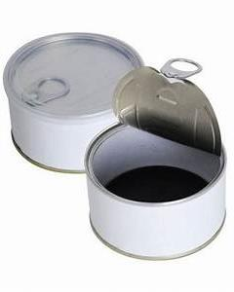
3. Inovação Sustentável
Um exemplo de inovação sustentável foi a introdução do “anel de abertura fácil” em conservas alimentares. Este aspeto eliminou a necessidade de se usar um abridor de latas, mas o produto permaneceu o mesmo… tornou-se mais fácil de abrir/usar e atendeu às necessidades do consumidor com mais eficiência… é aqui que reside o valor!
A inovação sustentável é o oposto da inovação disruptiva, tal como existe no mercado atual, e em vez de criar novas redes de valor, melhora e faz crescer as já existentes, satisfazendo as necessidades de um cliente.
Assim como a inovação incremental, o desempenho do produto da inovação sustentável é ligeiramente melhor a cada iteração, reduzindo os defeitos. A nova versão melhorada do produto pode ser mais cara e ter margens mais altas do que a anterior, se for voltada para clientes mais exigentes e sofisticados, com melhor desempenho do que o disponível anteriormente.
No entanto, também pode ser mais barata se levar a maiores volumes de vendas e, portanto, a lucros absolutos mais elevados.

Slide 14
3. Inovação Sustentável
Métodos de negócio tradicionais e inovações sustentáveis ​​geralmente são suficientes porque são os mais lucrativos e os riscos são menores.
As disrupções, por outro lado, normalmente permitem o crescimento de primeira linha, isto é, crescimento de grande participação de mercado ou a criação de um mercado totalmente novo, mas normalmente não são lucrativos por muito tempo porque exigem um investimento inicial elevado para o crescimento.
As inovações sustentáveis, por sua vez, continuam a crescer lentamente no mercado, mas não mais na mesma proporção. Neste ponto, o foco muda para aumentar os lucros.

Slide 15
Algumas inovações sustentáveis correspondem às melhorias incrementais que todas as empresas realizam anualmente. Outras inovações sustentáveis são a criação de produtos revolucionários, que ultrapassam a concorrência. Não importa o quão tecnologicamente difícil seja a Inovação. Contudo, os concorrentes estabelecidos quase sempre vencem as batalhas da tecnologia sustentável.
Como esta estratégia envolve a elaboração de um produto melhor que eles podem vender com margens de lucro mais elevadas aos seus melhores clientes, os concorrentes estabelecidos têm motivações poderosas para travar batalhas contínuas. E eles têm os recursos para vencer.
– Clayton Christensen

Slide 16
4. Inovação Radical
A inovação radical é rara, pois tem características semelhantes à inovação disruptiva, mas difere na forma como usa simultaneamente uma tecnologia revolucionária e um novo modelo de negócio.
A inovação radical resolve problemas globais e atende necessidades completamente novas do que a sociedade está acostumada e até mesmo fornece soluções para necessidades e problemas que não se sabiam que existiam, transformando completamente o mercado ou até mesmo toda a economia.
Embora inovações radicais sejam raras, estas têm ocorrido cada vez mais no passado recente.
IMPRESSÃO 3D DE ALIMENTOS
A startup de Israel Redefine Meat Redefine Meat - New Meat, No Compromise está a elaborar um bife impresso em 3D. O processo de impressão é projetado para imitar a textura e o sabor da carne real.
Obtenha mais informação em Redefine Meat strikes partnership to boost 3D-printed meat sales in Europe | Reuters

Slide 17
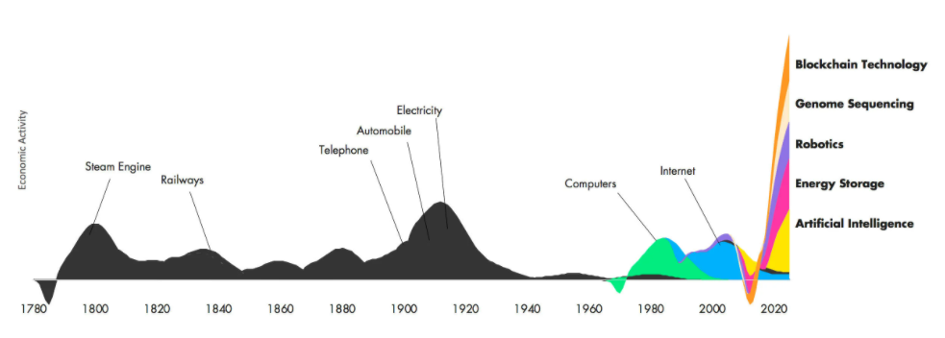
4. Inovação Radical
Atualmente, há uma nova onda de inovações radicais que estão prestes a se tornar mainstream. Refiram-se inovações ao nível da robótica, inteligência artificial (IA), tecnologia blockchain, armazenamento de energia e sequenciação do genoma.
Como a inovação radical é tão diferente ao que as pessoas estão acostumadas, geralmente enfrenta uma resistência significativa no início. Esses tipos de inovação geralmente exigem muito tempo e desenvolvimento tecnológico antes de estarem prontos para os mercados convencionais.
No entanto, quando executado com sucesso, muitas vezes significa o início de uma nova era que afeta muitos setores e geografias.
Onda de Inovações Radicais
Tecnologia
Blockchain
Atividade económica
Eletricidade
Sequenciação do Genoma
Automóvel
Telefone
Robótica
Motor a Vapor
Caminho de ferro
Internet
Computadores
Armazenamento de energia
Inteligência artificial
Ano (em incrementos de 20 anos)
Fonte: ARK Invest

Slide 18
A inovação pode oferecer inúmeras oportunidades para as empresas alimentares, incluindo:
Desenvolvimento de novos produtos
Diferenciação dos concorrentes
Melhor eficiência & produtividade
Aumento de receita & participação de mercado
A inovação pode permitir que as empresas alimentares criem novos produtos que atendam à procura dos consumidores em constante mudança, como por exemplo, opções mais saudáveis ​​ou mais sustentáveis.
Ao inovar e oferecer produtos exclusivos, as empresas alimentares podem-se destacar e criar uma vantagem competitiva.
A inovação pode ajudar as empresas alimentares a simplificar as suas operações e reduzir custos, levando a uma maior eficiência e produtividade.
Ao desenvolver produtos e soluções inovadoras, as empresas alimentares podem aumentar a receita e capturar uma maior fatia do mercado.

Slide 19
A inovação pode oferecer inúmeras oportunidades para as empresas alimentares, incluindo:
Melhor Sustentabilidade
Melhor Segurança e Qualidade
Melhor Experiência do Cliente
A inovação também pode ajudar as empresas alimentares a tornarem-se mais sustentáveis, reduzindo o desperdício, conservando recursos e minimizando a sua pegada ambiental.
A inovação pode ajudar as empresas alimentares a melhorar a segurança e a qualidade dos seus produtos por meio do desenvolvimento de novas tecnologias e processos.
Ao alavancar a inovação, as empresas podem melhorar a experiência dos seus clientes, por meio de novos produtos, serviços ou tecnologias que melhorem a conveniência, a velocidade ou a personalização.

Slide 20
02
Inovar para Pessoas-Planeta-Proveito

Slide 21
De uma perspetiva de Inovação Alimentar Ética… as oportunidades podem ser criadas através de:
2
3
4
5
1
Desenvolvimento de novos alimentos
ÉTICOS
Criação de novos canais de DISTRIBUIÇÃO
Melhoria da cadeia de abastecimento TRANSPARÊNCIA
Promoção de uma AGRICULTURA SUSTENTÁVEL
Criação de novos
MODELOS DE NEGÓCIO

Slide 22
1. Desenvolvimento de novos alimentos ÉTICOS
As empresas de alimentos éticos podem inovar através da criação de novos produtos que sejam mais sustentáveis, saudáveis, e mais seguros para os consumidores.
Por exemplo, as empresas podem desenvolver produtos à base de plantas ou biológicos que promovam o bem-estar animal, reduzam o impacto ambiental e promovam o comércio justo.
Innocent Drinks é uma empresa com sede no Reino Unido que produz smoothies, sumos e bebidas vegetais, usando ingredientes de origem sustentável e métodos de produção éticos.

Slide 23
2. Criação de novos canais de DISTRIBUIÇÃO
As empresas de alimentos éticos podem inovar através da criação de novos canais de distribuição que lhes permitam chegar aos consumidores de forma mais eficaz.
Por exemplo, as empresas podem usar plataformas online, media ou aplicativos móveis para comercializar os seus produtos diretamente aos consumidores, eliminando intermediários e reduzindo custos.
Clean Cut Meals são refeições irlandesas saudáveis. São produzidas por uma empresa que atua principalmente por meio de vendas online diretas aos seus consumidores.

Slide 24
3. Melhoria da cadeia de abastecimento TRANSPARÊNCIA
As empresas de alimentos éticos podem inovar através do uso de novas tecnologias para melhorar a transparência e a rastreabilidade nas suas cadeias de abastecimento.
Por exemplo, as empresas podem usar códigos QR ou tecnologia blockchain para rastrear a origem dos seus ingredientes, monitorizar os seus processos produtivos e garantir a conformidade com padrões éticos.
A empresa Provenance, através do blockchain, capacita marcas, empresas de retalho e consumidores a escolherem produtos que vão de encontro com os seus valores.
O seu objetivo é que diariamente surja um novo produto com informações acessíveis e confiáveis ​​sobre o seu impacto.

Slide 25
4. Promoção de uma AGRICULTURA SUSTENTÁVEL
As empresas de alimentos éticos podem inovar através da aplicação de práticas agrícolas sustentáveis ​​que reduzam o impacto ambiental, conservem os recursos naturais e apoiem as comunidades locais.
Por exemplo, as empresas podem desenvolver práticas agrícolas regenerativas que melhorem a saúde do solo, a biodiversidade e os serviços ecossistémicos.
Glenilen Farm é uma empresa Irlandesa que produz produtos lácteos biológicos. Trabalham com agricultores locais e promovem práticas agrícolas sustentáveis, como agricultura em modo biológico, proteção do bem-estar animal, promoção da biodiversidade e redução de insumos químicos.

Slide 26
5. Criação de novos MODELOS DE NEGÓCIO
As empresas de alimentos éticos podem inovar através da criação de novos modelos de negócio que se alinhem com os seus valores éticos e missão social, ou com os dos seus clientes.
Por exemplo, podem ser usados modelos de propriedade cooperativa, prática de agricultura apoiada pela comunidade ou investimento com impacto para criar um sistema alimentar mais equitativo e sustentável.
Montado Freixo do Meio é uma quinta Portuguesa e empresa social que promove a agricultura regenerativa, práticas agrícolas sustentáveis ​​e desenvolvimento rural. Gerem uma quinta que produz alimentos biológicos, oferece programas educacionais e promove modelos de agricultura apoiada pela comunidade (AAC) para conectar os consumidores diretamente com os agricultores

Slide 27
Por ALAVANCAR A INOVAÇÃO, nestas e de outras formas, as empresas de alimentos éticos podem criar novas oportunidades de crescimento, impacto social, e sustentabilidade ambiental, ao mesmo tempo que respondem à evolução das necessidades e expectativas dos consumidores e partes interessadas.

Slide 28
O Potencial do Impacto Social das Empresas Alimentares…
PESSOAS
Um empreendedor pode inovar na sua empresa através da integração de iniciativas com impacto social. Isso pode envolver a criação de oportunidades de emprego para comunidades marginalizadas, o apoio de práticas laborais justas, a promoção da equidade de género, a promoção da diversidade e a inclusão no local de trabalho, e o apoio ao desenvolvimento da comunidade.
Estes pontos contribuem para o tópico "Pessoas" do lema Pessoas-Planeta-Proveito, através da abordagem de questões sociais e da promoção do bem-estar social.

Slide 29
O Potencial do Impacto Social das Empresas Alimentares…
PESSOAS
Também se pode inovar através de consumidores participativos, tendo em conta a sustentabilidade. Isso pode envolver a educação dos consumidores sobre os impactos sociais e ambientais das suas escolhas alimentares, o encorajamento de padrões de consumo sustentáveis, a promoção de embalagens e uma gestão de resíduos responsáveis, ​​e o envolvimento dos consumidores em processos de cocriação ou do seu feedback para desenvolver produtos ou serviços alimentares mais sustentáveis.
Este aspeto também contribui para o tópico "Pessoas“ do lema Pessoas-Planeta-Proveito, capacitando os consumidores a fazerem escolhas informadas e serem participantes ativos em iniciativas de sustentabilidade.

Slide 30
O Potencial do Impacto Ambiental das Empresas Alimentares…
PLANETA
Abastecimento sustentável: para ser um empreendedor ético, pode-se inovar através da incorporação de práticas de abastecimento sustentáveis no negócio.
Este ponto pode envolver o fornecimento de ingredientes biológicos, produzidos localmente e provenientes do comércio justo, apoiando práticas agrícolas regenerativas, promovendo a biodiversidade e protegendo os recursos naturais.
Estes aspetos contribuem para o tópico "Planeta" do lema Pessoas-Planeta-Proveito, reduzindo o impacto ambiental e apoiando sistemas alimentares sustentáveis.

Slide 31
O Potencial do Impacto Económico das Empresas Alimentares…
PROVEITO
Novamente, um empreendedor pode inovar através da adoção de princípios de economia circular no seu negócio. Isso pode envolver a redução do desperdício alimentar, por meio de embalagens inovadoras, práticas ou processamento mais “limpos” e métodos de distribuição, implementando programas de reciclagem e compostagem, promovendo o upcycling ou o reaproveitamento de subprodutos alimentares, e otimizando o uso de recursos em toda a cadeia de abastecimento.
Este ponto contribui para o tópico do “Proveito“ do lema Pessoas-Planeta-Proveito, reduzindo custos, melhorando a eficiência operacional e criando valor a partir de resíduos ou subprodutos... ao mesmo tempo que se cria um bom efeito no PLANETA.

Slide 32
03
Modelos de Inovação

Slide 33
Inovação Empresarial
A inovação empresarial é uma das principais prioridades dos empreendedores.
Mas por que uma empresa precisa de um modelo de inovação?
Qual é o papel do modelo de inovação?
A inovação geralmente faz parte de uma estratégia de negócios bem-sucedida. Frequentemente, os inovadores falham quando seguem o modelo errado para a implementação da inovação.
Um modelo de inovação fornece uma estrutura detalhada para identificar, avançar e implementar ideias. Assim, deve-se focar na adoção de métodos para criar valor.

Slide 34
Modelos de Inovação
Os modelos de inovação referem-se a redes (estruturas) ou teorias que descrevem como a inovação acontece e como ela pode ser gerida ou estimulada. Por outro lado, os tipos de inovação fornecem um sistema de classificação para diferentes tipos de atividade inovadora.
Alguns exemplos de modelos de inovação incluem:
o modelo linear de inovação;
o modelo de inovação centrado no usuário;
o modelo de inovação aberta;
o modelo de rede.

Slide 35
Modelo linear
Este modelo, também conhecido como “technology-push” (impulso tecnológico), sugere que a inovação é um processo linear que começa com a investigação científica e o desenvolvimento, seguido pela engenharia, fabrico, marketing e, finalmente, as vendas.
Esse modelo com ênfase total na I&D tem a desvantagem de não considerar o feedback e as expectativas dos clientes. Assim, essas inovações podem ser ignoradas, muitas vezes, pelo mercado.
Modelo Linear – Technology-push
Desenvolvimento
Produção
Investigação
Vendas

Slide 36
Modelo de inovação centrado no usuário
Este modelo, também conhecido como modelo "demand-pull", sugere que a inovação é impulsionada pelas necessidades e procura dos usuários. Neste modelo, as empresas pretendem perceber as necessidades e preferências dos seus clientes e desenvolver produtos e serviços que atendam a essas necessidades. Por muito tempo, essas “necessidades” têm levado a um mundo insustentável e, consequentemente, a muitos desafios globais. Contudo, no momento atual os consumidores estão a mudar a mentalidade e estão agora mais preocupados com a sustentabilidade.
Parte Humana
Negócio
Tecnologia
Inovação

Slide 37
Modelo de Inovação Aberta
Este modelo, também conhecido como modelo de rede, sugere que a inovação não se limita às atividades internas de investigação e desenvolvimento de uma empresa, mas deve também ser alcançada por meio de colaborações com parceiros externos, incluindo clientes, fornecedores e até mesmo concorrentes.
A inovação aberta tem o potencial de ampliar o espaço para a criação de valor, seja por meio de novos parceiros com competências complementares ou pela libertação de potencial oculto em relações já estabelecidas.
Base Tecnológica Interna
Base Tecnológica Externa
Mercado Atual Estabelecido
Outros Mercados
Insourcing de Tecnologia Externa
Mercado Atual Estabelecido
Mercado Atual Estabelecido
Gestão de Investimentos / Iniciativas Internos/Externos

Slide 38
Flexibilidade e Variação
Vale a pena notar que muitas empresas alimentares podem adotar elementos de vários modelos de inovação e que os processos de inovação podem variar muito, mesmo dentro de uma mesma empresa, dependendo do produto ou projeto específico que está a ser desenvolvido.

Slide 39
04
Início da Jornada de Inovação

Slide 40
Os dez tipos de inovação de Doblin
Como já mencionado anteriormente, quando se ouve falar sobre inovação, esta é muitas vezes usada como sinónimo de novos produtos, ou talvez a introdução de novas características em produtos já existentes. Esta é uma visão bastante redutora da inovação e é uma das causas básicas de erros cometidos por inovadores inexperientes.
Superar as implicações causadas por esta ideia pode ser um desafio, especialmente para as PMEs, onde nem todos estão familiarizados com a inovação.
Esses desafios, no entanto, não são exatamente uma novidade. A consultora em Inovação Doblin percebeu esse facto nos anos 90 e desenvolveu os “Dez tipos de estrutura de Inovação” para ajudar a resolver o problema. É uma ferramenta simples e prática da qual qualquer inovador pode beneficiar! Após extensa investigação, Doblin descobriu que todas as inovações são, na verdade, compostas por 10 elementos básicos!

Slide 41
Os Dez Elementos da Estrutura de Inovação de Doblin
Inovação de Rede
A forma como se estabelecem redes de colaboração
Processo
Melhores métodos para executar o trabalho
Desempenho do produto
Diferentes produtos ou serviços são combinados ou oferecidos como sistemas
Canal
Canais de distribuição (forma como os produtos / serviços da empresa são entregues aos clientes e usuários)
Experiência do Cliente
Interação com a empresa, desde a descoberta do produto até o pós-venda
Modelo de Negócio
Rede
Estrutura
Processo
Produtos
Desempenho do Produto
Desempenho do Serviço
Canal
Marca
Experiência do Cliente
Configuração
Oferta
Experiência
Modelo de Negócio
A forma como se gera receita e entrega valor aos clientes
Estrutura
Organização interna (hierarquia, responsabilidades e fluxo de informação)
Performance do produto
Características e funcionalidades diferenciadas
Desempenho do Serviço
Melhorias ao nível do suporte que é dado aos produtos/serviços oferecidos
Marca
Representação dos produtos/serviços e do negócio (identidade, posicionamento e proposta de valor da marca)

Slide 42
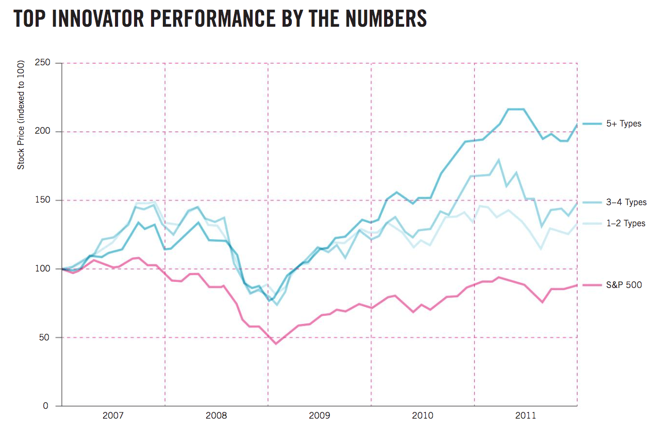
Estrutura de Doblin explicada
Os dez elementos são agrupados em três áreas principais:
Configuração: abrange essencialmente o funcionamento interno das organizações e do seu modelo de negócio, etc.
Oferta: abrange os principais aspetos dos produtos e/ou serviços que a organização oferece.
Finalmente, os elementos voltados para fora do negócio, ou em outras palavras, toda a experiência do cliente.
Doblin destacou que, com base na sua investigação, quantos mais tipos de inovação uma organização use, melhor será o seu desempenho.
5+ Tipos
3 - 4 Tipos
Preço das ações (indexado a 100)
1 -2 Tipos
S&P 500
Fonte: Ten Types of Innovation: The Discipline of Building Breakthroughs, 2013, Wiley

Slide 43
Usando a Estrutura (Framework)
A estrutura é uma ferramenta muito versátil e prática, que além de projetar novas inovações, pode ser utilizada para:
Determinar quão inovadores o negócio e os serviços e produtos de uma empresa realmente o são.
Tentar compreender um mercado e identificar as oportunidades para a inovação dentro dele.
Avaliar os produtos/serviços, ou mercado em cada um dos dez elementos, e identificar o que tem sido bem feito e onde há espaço para melhorias e inovação.

Slide 44
Iniciando a Inovação…
Qualquer pessoa pode começar a ser inovadora, ou ter já ganho alguma experiência bem-sucedida com a inovação ou ser um inovador veterano com cicatrizes de guerra. Contudo, pode-se sempre tentar encontrar novas oportunidades de crescimento nas PMEs de alimentos éticos. A abordagem à inovação depende principalmente das capacidades únicas e objetivos estratégicos da empresa. Em última análise, gerir a inovação não é diferente de gerir qualquer outra grande mudança, e, mais ou menos, os mesmos princípios se aplicam.
Embora seja importante as empresas moverem-se rapidamente, “não se deve morder mais do que se pode mastigar”. Para evitar estragos desnecessários, deve-se usar a estrutura para analisar o negócio e então:
Dividir os objetivos estratégicos em partes mais pequenas e que sejam facilmente implementadas
Comprometer-se com o processo

Slide 45
A Questão Ética a colocar...
Qual é o problema??
Um Problema = Uma Oportunidade
UM GRANDE PROBLEMA = UMA GRANDE OPORTUNIDADE
O design thinking pode ajudar a encontrar SOLUÇÕES!

Slide 46
O design thinking é uma abordagem centrada no ser humano que através do kit de ferramentas do designer pretende integrar as necessidades das pessoas, as possibilidades de tecnologia, e os requisitos para ter sucesso no negócio.
- Tim Brown (Presidente executivo da IDEO)

Slide 47
Solução de problemas centrada no ser humano
O Design Thinking é um processo de 5 etapas, utilizado para criar ideias com significado que resolvam problemas reais de um determinado grupo de pessoas.
O processo trouxe muitos clientes satisfeitos para muitas empresas e ajudou empreendedores de todo o mundo a resolverem problemas através de novas soluções inovadoras.
The Design Thinking Process - YouTube

Slide 48
As 5 etapas do processo do Design Thinking
Empatizar
Idear
Definir
Prototipar
Testar

Slide 49
O Design Thinking a nível alimentar é o processo que desencadeia a criatividade e leva a propostas inovadoras, significativas e sustentáveis ​​para novos pratos, produtos alimentares, eventos gastronómicos, serviços de alimentação, sistemas alimentares e qualquer coisa intermédia.
FRANCESA
ZAMPOLLO

Slide 50
Etapa 1: Empatizar
O objetivo da etapa um é colocar-se no lugar do utilizador para que a empresa compreenda melhor ou perceba, de forma mais clara, sobre o que realmente importa às pessoas. É preciso desenvolver a história dos clientes e aprender sobre o problema e sobre aqueles que o estão a vivenciar.
Por exemplo, se a empresa deseja ajudar os consumidores a usar sistemas alimentares mais sustentáveis, pode descobrir que eles desejam cadeias de abastecimento mais curtas ou que tenham informações sobre a origem dos alimentos. Nessas conversas, os clientes podem compartilhar as diferentes formas que gostariam ver realizadas para se atingir esse objetivo. Mais tarde, na discussão com os clientes, a empresa vai querer aprofundar um pouco mais e procurar histórias pessoais ou situações em que as coisas se tornaram desafiadoras. O ideal é refazer o processo com muitas pessoas com o mesmo problema ou necessidades.
Construir Compreensão ou Empatia

Slide 51
Empatize - Observando o comportamento do cliente no seu ambiente natural
Não se deve tirar conclusões nesta fase!
Metas:
Aumentar o conhecimento sobre o usuário e os seus problemas
Obter conhecimentos sobre o histórico do problema, o local de uso do produto e o ambiente operacional
Desenvolver um entendimento comum do desafio
Desenvolver conhecimento especializado sobre o projeto
Exemplos de Ferramentas para a etapa “Empatizar”:
Inquéritos
Observação do grupo-alvo
Entrevistas
Ouvir o usuário final
Shadowing
Body-storming
Interpretação de papéis

Slide 52
A empatia como ferramenta
Este pequeno vídeo define o que é a empatia e destaca a importância da mesma e da imersão total no assunto ou no usuário final, a fim de solucionar os seus problemas e, deste modo, a empresa se manter ligada à sua missão.
Empathy - YouTube

Slide 53
Etapa 2: Definir o Problema
A etapa “Definir” pode muitas vezes ser a fase mais demorada. Contudo, vale a pena não ter pressa, de modo a desenvolver uma melhor compreensão das reais necessidades das pessoas, realizando certas atividades como mapeamento de empatia ou o sublinhar dos verbos ou atividades que as pessoas mencionaram ao falar sobre os seus problemas: como encontrar produtos sazonais locais ou opções saudáveis, ou ter informações sobre a origem dos alimentos e a sua pegada de carbono.
Pode-se muitas vezes entender que nem sempre o problema é o alimento em si, mas mais sobre as atividades que o envolve. Após análise das situações, deve-se tentar formular uma declaração do problema para atender a essa situação.
Identificar problemas e necessidades específicos
que o usuário enfrenta

Slide 54
Definição do problema - Avaliar as necessidades reais e formular a declaração do problema
Necessidade de identificar os problemas e necessidades reais
Metas:
O objetivo aqui é entender mais sobre o problema e sobre aqueles que o vivenciam e são afetados por ele (grupo-alvo);
Em seguida, reunir o que se aprendeu, os insights que se obtiveram e começar a articular as reais necessidades/desejos do potencial usuário;
Desenvolver a Declaração do Problema.
Exemplos de Ferramentas para a etapa “Definir”:
Mapeamento de empatia
Criando Personas
Narrativa
Mapeamento do caminho do cliente
Lean Canvas
Aplicativos, como por exemplo, Trello, Asana, Evernote, OneNote

Slide 55
Exploração de Problemas
Desvendando o problema
2
3
4
5
1
REVER
IDENTIFICAR
PERGUNTAR 'PORQUÊ?'
LISTAR
CRIAR
O PROBLEMA SELECIONADO
TODAS AS CAUSAS DO PROBLEMA
PARA CADA UMA DAS CAUSAS ENCONTRAR TEMAS OU SUBTEMAS
OS IMPACTOS DO PROBLEMA
POSSÍVEIS DECLARAÇÕES DE PROBLEMAS

Slide 56
Outras Perguntas:
Quem é afetado por este problema?
Quem se importa com este problema?
Qual destes será o NOSSO grupo-alvo?
Já existe uma ideia?
Já existe uma solução?
Quem a tem?
Como se pode fazer melhor?

Slide 57
Mapas de Empatia
No pequeno vídeo ao lado é possível encontrar uma visão geral do Mapa de Empatia do Cliente. Esta é uma ferramenta útil que pode ser usada para ajudar as empresas a melhor entender os seus clientes e ajudá-las a descobrir e definir o problema real que o cliente está a enfrentar.
Understanding Customers - An Introduction to Customer Empathy Mapping - YouTube

Slide 58
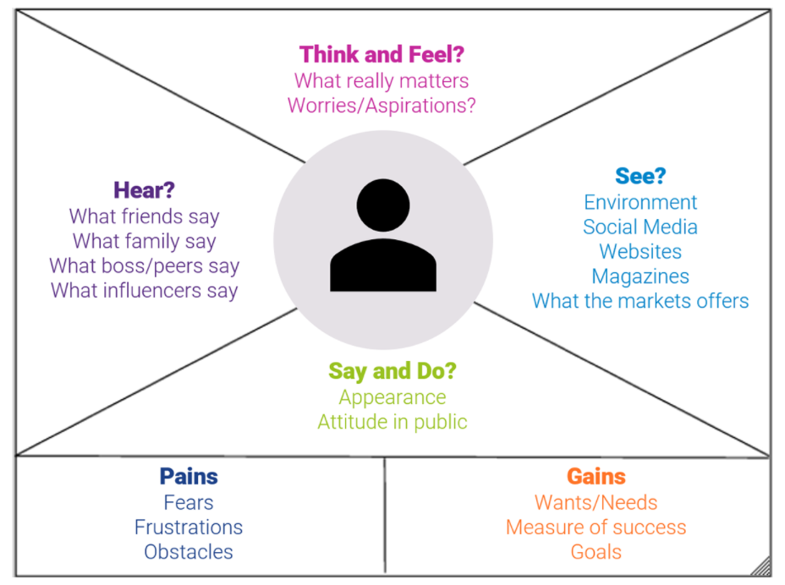
Entender os Clientes – por meio de Mapas de Empatia
Pensar e Sentir?
O que realmente importa
Preocupações / Aspirações!
Nome:
Idade:
Status:
Ver?
Ambiente
Redes sociais/Amigos
Websites
Revistas
Marketing
Ouvir?
O que os amigos dizem
O que a família diz
O que o chefe/colegas dizem
O que dizem os influenciadores
Dizer e Fazer?
Aparência
Atitude em público
Dores
Medos
Frustrações
Obstáculos
Ganhos
Desejos / Necessidades
Medidas de sucesso
Metas

Slide 59
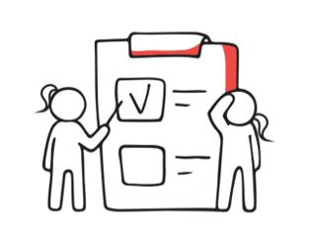
Exercício:
Comece a pensar no seu alvo ou cliente potencial…
Pegue numa folha de papel ou trabalhe no Mural e comece a criar o seu próprio MAPA DE EMPATIA
Observações:
Como os clientes pensam e sentem?
O que eles veem/observam regularmente?
O que eles ouvem e de quem... quem os influencia?
Como eles se comportam... o que eles dizem e fazem?
Depois de criar uma imagem do seu cliente, já devemos ser capazes de identificar algumas das suas dores e ganhos.

Slide 60
Etapa 3: Idear
Agora devemo-nos concentrar apenas na declaração do problema e ter ideias que permitam resolver o mesmo. O objetivo não é ter uma ideia perfeita, mas ter o maior número possível de ideias: como experiências únicas de realidade virtual, opções saudáveis ​​sem necessidade de cozinhar, alimentos sem desperdício, formas de oferecer informações. Seja o que for, devemos esboçar as melhores ideias e mostrar as mesmas às pessoas que estamos a tentar ajudar, para obter o feedback delas.
Brainstorm e
resultar em soluções criativas

Slide 61
Idealizar soluções – Deve ser feito um brainstorming para encontrar soluções criativas
Esta fase deve limitar as críticas.
O que conta é a quantidade, e não a qualidade.
Não existem ideias malucas ou erradas!
Metas:
Gerir e recolher o máximo de ideias possíveis de maneira colaborativa
Analisar as ideias e escolher as mais apropriadas
Formar conceitos reais
Obter a solução ótima
Exemplos de Ferramentas para a etapa de Ideação:
Brainstorming
Braindumping
Escrita cerebral
Brainwalking
Método do “6 Thinking hats”
Análise SWOT / PEST
Desenho

Slide 62
Como Idear
Este vídeo pretende mostrar o que está envolvido na etapa de idear do processo de Design Thinking. No início a quantidade é mais importante do que a qualidade. Depois deve-se convergir e selecionar a solução mais adequada para o problema a considerar na etapa de protótipo.
Design Thinking Step 3: Ideate - YouTube

Slide 63
Etapa 4: Prototipar
Em seguida, deve-se reservar um momento para refletir sobre o que se aprendeu nas conversas com os “usuários”, tendo em conta as diferentes ideias. Devemo-nos perguntar como a nossa ideia se encaixa no contexto da vida real das pessoas. A solução pode ser uma combinação de uma nova ideia e o que já está sendo usado. Em seguida, devemos conectar os pontos, esboçar a solução final e construir um protótipo real que seja bom o suficiente para ser testado.
Construir uma representação de uma ou mais dessas ideias, para mostrar a outros

Slide 64
Protótipo – Verificar soluções na prática
Metas:
A criação de um protótipo de um alimento, ao qual corresponda um modelo tridimensional do produto ou do conceito a desenvolver, é uma etapa inicial essencial no desenvolvimento de novos alimentos, bebidas e produtos nutracêuticos. Assim, é necessário:
Construir representações simples como objeto(s) visuais para demonstrar o efeito da inovação
Não complicar demasiado o protótipo
Falhar rápido / iterar rapidamente
Criar o mais rápido possível
Está na altura de escolher as melhores ideias!
Limite as soluções criadas a um máximo de várias variantes
Exemplos de Ferramentas para usar na etapa de Protótipo:
Modelos
Degustadores/Teste de um lote
Storyboards
Figma
Adobe XD
In Vision
Froghop food prototyping

Slide 65
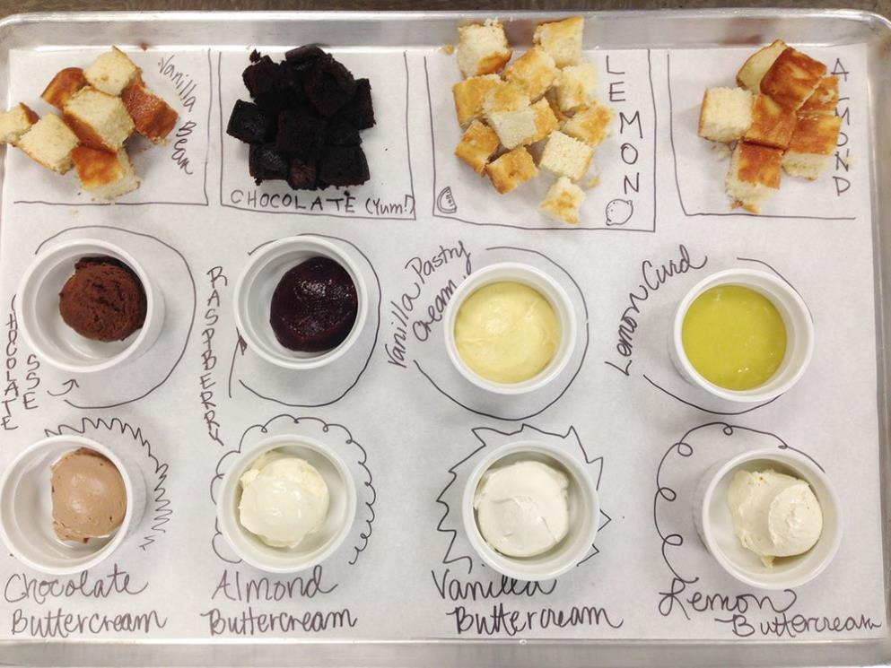
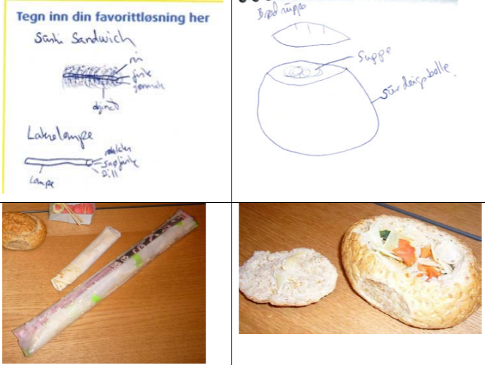
Exemplos de visualização simples e prototipagem…

Slide 66
Porquê usar a etapa de protótipo?
Este vídeo pretende mostrar a razão da prototipagem ser usada durante o processo de design thinking e como este método economiza tempo e dinheiro a longo prazo, e ajuda a refinar o produto ou serviço. Além disso, permite melhor entender o problema ou desafio.
Design Thinking Step 4: Prototype - YouTube

Slide 67
Etapa 5: Testar
Em seguida, deve-se testar o protótipo com os usuários finais reais. Não se deve defender a ideia caso as pessoas não gostem. O objetivo é conhecer o que funciona e o que não funciona, então qualquer feedback é ótimo. Em seguida, deve-se voltar à conceção ou prototipagem e aplicar o que se aprendeu. Deve-se repetir o processo até ter um protótipo que funcione e resolva o problema real.
Agora está-se pronto para mudar o mundo ou preencher a enorme lacuna no mercado sustentável e ético.
Peça ao cliente que reportou o problema e teste as suas ideias para receber feedback

Slide 68
Teste - A oportunidade de testar protótipos em condições reais
Metas:
Entender o que funciona e quais são os impedimentos;
Testar num ambiente neutro ou mais semelhante ao local utilizado pelo usuário;
Observar as reações espontâneas e autênticas dos utilizadores;
Obter feedback dos usuários sobre o protótipo para tomar decisões sobre os próximos passos.
A equipa de Design precisa de ficar em segundo plano nesta etapa e deve observar a interação com o protótipo.
Pontos a considerar na fase de teste:
Apenas observar, não comentar ou defender o produto desenvolvido;
Se falhar não há problema. Está-se numa jornada de descoberta;
O processo de design thinking é um processo iterativo. De forma a adaptar o protótipo adequadamente às necessidades dos seus futuros usuários e realmente aperfeiçoá-lo, as três últimas fases devem ser repetidas.

Slide 69
A Fase de Teste
Este vídeo pretende mostrar de forma breve o que envolve a fase de teste do processo de Design Thinking. Explica a importância da fase de teste e como pode ajudar a refinar o produto ou serviço a desenvolver e entender melhor o problema ou desafio.
Design Thinking Step 5: Test - YouTube

Slide 70
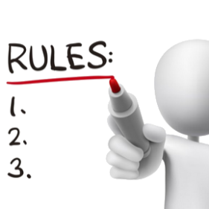
Resumo das Regras do DESIGN THINKING…
1. Regra Humana: Todas as atividades de design são, em última análise, de natureza social
A implementação de soluções deve tentar atender às necessidades humanas.
2. Regra da Ambiguidade: Os criadores de design devem preservar a ambiguidade
Deve-se afastar das restrições e criar condições para a experimentação na fronteira do conhecimento e da imaginação. Deve-se procurar soluções que pareçam inadequadas.
3. Regra do Redesenho: Qualquer design pode ser redesenhado
Projetar condições técnicas e sociais futuras, com base em soluções históricas, para melhor analisar e resolver o problema.
4. Regra da Tangibilidade: Tornar as ideias tangíveis sempre facilita a comunicação
Passar as ideias para a realidade, por meio da visualização e da prototipagem, melhora a comunicação entre os membros da equipa do projeto.
Fonte: H. Plattner,C. Meinel, L. Leifer, Design Thinking: Understand - Improve - Apply

Slide 71
Vantagens do Processo de Design Thinking
Contacto frequente com potenciais clientes/utilizadores;
Foco extremamente alto no cliente;
Eliminar suposições incorretas através da monitorização do processo;
Implementação das funções básicas;
Economia graças às avaliações frequentes dos usuários;
Redução de custos devido à omissão de alguns componentes.

Slide 72
05
Criar uma Estratégia de Inovação para o Futuro

Slide 73
Uma Estratégia de Inovação
Criar uma estratégia de inovação para o futuro requer um equilíbrio entre uma visão de longo prazo e a flexibilidade, de modo a responder às mudanças observadas nas dinâmicas dos mercados. Seguindo alguns passos e fomentando uma cultura de inovação, uma empresa da área alimentar pode posicionar o seu negócio de forma a prosperar num cenário de negócio em constante evolução.
A Cascata de Escolha de Estratégia
demonstra a natureza em constante evolução da inovação e dos negócios... Aconselhamos a ver o próximo slide para saber mais

Slide 74
A Cascata de Escolha de Estratégia
Qual é a nossa
inspiração ganhadora?
Onde vamos
jogar?
Como iremos
ganhar?
Que
capacidades
devem existir?
Que
sistemas de gestão são
obrigatórios?
O
Propósito
O campo de
jogo certo
A única
forma de ganhar
O conjunto de
capacidades
Sistemas de apoio
Qual é a nossa
aspiração orientadora?
Geografia,
categorias de produtos,
segmentos, canais
Proposta de valor,
vantagem competitiva
Reforço de
atividades,
configuração específica
Sistemas,
infraestruturas,
medidas tomadas para apoiar as escolhas realizadas

Slide 75
Alguns passos a considerar quando a empresa pretende Desenvolver a sua Estratégia de Inovação…
1. Definir a sua visão e objetivos de longo prazo
2. Avaliar o cenário de negócios atual
3. Promover uma cultura de inovação
4. Envolver-se com as principais partes interessadas
(consultar o Módulo 5)
5. Priorizar as áreas de inovação que se alinhem com a sua visão
6. Estabelecer processos e estruturas de inovação
7. Alocar recursos apropriados (financeiros, humanos e tecnológicos)
8. Monitorizar e avaliar o progresso
9. Adotar agilidade e iteração

Slide 76
Inspire-se... Como os desafios podem-se tornar OPORTUNIDADES
Como já mencionado, um desafio ou problema também pode ser visto como uma oportunidade!!
No Compêndio de Boas Práticas, são mostrados 20 exemplos de PMEs que foram inovadoras na área alimentar, de forma ética e responsável. A partir destes exemplos, qualquer empresa pode-se inspirar nos esforços que possam estar a ser feitos para preencher falhas existentes ou dar resposta a desafios do mercado!!

Slide 77
Proposta de Exercício -Transformando os desafios em oportunidades!
Agora que está ciente do desafio, pedimos-lhe que com a sua equipa imaginem qual será a oportunidade que está à espera de uma solução delineada por vós?
Será um novo produto alimentar ético?
Será um produto alimentar ético adaptado?
Será um serviço mais sustentável?
Será uma combinação dos dois?
TENTE RESPONDER A ESTAS 4 PERGUNTAS...

Slide 78
Preparando-se para a Falha/Fracasso
O fracasso é uma ferramenta realmente poderosa para a aprendizagem. Experimentar alimentos ou ideias para criar protótipos e depois interagir com eles e testá-los é o cerne da inovação. Deve-se considerar que nem todas as tentativas pensadas vão ou podem funcionar. Especialmente quando se tenta resolver grandes problemas (como o desperdício alimentar ou sistemas alimentares melhorados), estamos em inúmeras situações destinados ao fracasso. No entanto, se estivermos preparados para esse fracasso e adotarmos a mentalidade correta, inevitavelmente poderemos aprender algo com esse fracasso.
Falhe cedo para ter sucesso mais cedo!!!
IDEO team mantra

Slide 79
Não pense nisso como um fracasso, pense nisso como projetar experiências por meio das quais poderemos aprender.
Tim Brown executive chair, IDEO

Slide 80
O benefício do fracasso/falha…
Em última análise, o fracasso pode servir como um catalisador para o crescimento e melhoria. Os empreendedores que adotam o fracasso como uma oportunidade de aprendizagem, refletem sobre as suas experiências e aplicam as lições aprendidas, estão mais bem preparados para enfrentar os desafios futuros, tomam decisões informadas e aumentam as suas chances de sucesso. Por exemplo, o fracasso pode:
Construir resiliência e capacidade de se recuperar e perseverar nos desafios;
Aprender a adaptar-se e a ser flexível diante a adversidade;
Proporcionar uma oportunidade para refletir e identificar fraquezas ou deficiências em modelos de negócio, processos ou capacidades;
Revelar dados valiosos sobre as preferências, necessidades ou pontos problemáticos dos clientes;
Ajudar a avaliar e mitigar riscos de forma mais eficaz e ter planos de contingência;
Destacar a importância do networking e da colaboração. Pode-se aprender a obter apoio, aconselhamento e orientação de outras pessoas do setor.

Slide 81
Eu não falhei. Acabei de encontrar 10.000 maneiras que não funcionam!
Thomas Edison

Slide 82
06
Inovação & Funcionalidade nas Empresas Alimentares

Slide 83
Unindo Inovação e Funcionalidade …
Unir inovação e funcionalidade pode trazer benefícios significativos.
Isso permitirá que uma empresa de alimentos éticos, crie soluções sustentáveis que se alinhem com os seus valores, enquanto atendem à procura do consumidor.
Ao procurar continuamente novas formas de melhorar e otimizar processos, produtos e experiências do cliente, uma empresa pode-se posicionar como líder no setor, atraindo consumidores conscientes, e contribuindo para um futuro mais sustentável.

Slide 84
Soluções Sustentáveis ​​ou Desenvolvimento de Produto
Nas secções anteriores discutiu-se o poder da inovação e mencionou-se brevemente como ela pode impulsionar o desenvolvimento de produtos alimentares sustentáveis ​​e éticos. Ao combinar funcionalidade com sustentabilidade, as empresas podem oferecer produtos que não apenas atendam à procura do consumidor, mas também tenham um menor impacto ambiental … Isso pode incluir a criação de alternativas à base de plantas, reduzir o desperdício alimentar através de embalagens ou métodos de conservação inovadores, ou utilizar fontes alternativas de abastecimento.

Slide 85
Métodos de Abastecimento e Produção Alternativos
A inovação pode permitir que as empresas alimentares explorem fontes alternativas e/ou métodos de produção que priorizem a sustentabilidade. Isso pode envolver o abastecimento a partir daqueles que estejam alinhados com os seus valores (por exemplo,, produzir alimentos usando técnicas de agricultura vertical, hidroponia ou sistemas aquapónicos para reduzir o uso de água ou práticas de agricultura regenerativa).
Ao integrar métodos inovadores nos processos de produção, pode-se aumentar a eficiência, reduzir o consumo de recursos e minimizar a pegada ecológica.

Slide 86
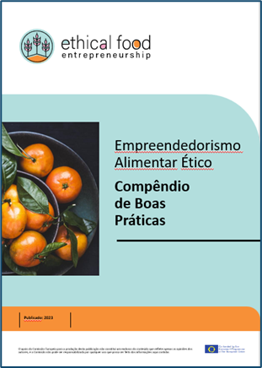
Estar inspirado…
Verifique no Compêndio de Boas Práticas o caso da Loam, o qual foi escolhido como sendo um exemplo de boas práticas de abastecimento ético de alimentos. Nesta empresa são apenas utilizados ingredientes irlandeses e limitam o seu número de fornecedores a 8, criando colaborações mutuamente benéficas. A proprietária, a Enda, também utiliza de forma inovadora o espaço do restaurante para ter caixas de cultivo, onde produzem as suas próprias ervas aromáticas e flores, evitando a necessidade de importá-las.

Slide 87
Inovações em embalagens
Funcionalidade e inovação podem convergir na área da embalagem. Uma atividade produtiva de alimentos éticos pode explorar soluções de embalagem inovadoras que priorizam a sustentabilidade, como o uso de materiais biodegradáveis ​​ou compostáveis, embalagens recicláveis, ou com um design que minimize o desperdício.
A embalagem funcional que aumenta a conveniência, o controle das porções ou prolongue a vida útil do produto, também pode melhorar a experiência do cliente, ao mesmo tempo que se alinha com os valores éticos.
Discutiremos a Embalagem com mais detalhe no Módulo 4

Slide 88
UMA LEITURA INTERESSANTE:
17 maneiras pelas quais a tecnologia pode mudar o mundo até 2027 | Fórum Económico Mundial (weforum.org)
Tecnologia e Soluções Digitais
Aproveitar a tecnologia pode levar a soluções inovadoras. Isso pode incluir o uso de tecnologia blockchain para fomentar a transparência e rastreabilidade na cadeia de abastecimento, implementando dispositivos de IoT (Internet of Things), para monitorizar e otimizar o consumo de energia ou reduzir o desperdício alimentar, ou utilizando a análise de dados para tomar decisões informadas sobre abastecimento, produção e distribuição. Esses avanços tecnológicos podem aumentar a eficiência, reduzir o impacto ambiental e melhorar as operações gerais.

Slide 89
Ligação ao Cliente e Experiência
A inovação pode ser aplicada para melhorar a experiência do cliente ao nível da empresa. Isso pode incluir o desenvolvimento de aplicativos móveis amigáveis (apps) ou plataformas online que forneçam informações sobre a origem dos produtos, certificações e práticas éticas. A integração de experiências de realidade aumentada ou realidade virtual pode educar e envolver os clientes sobre os esforços da empresa ao nível da sustentabilidade ou fornecer workshops interativos. Essas ações podem promover conexões mais fortes, fidelidade à marca e uma apreciação mais profunda dos valores éticos.

Slide 90
Colaborações e Parcerias
Trabalhar com outras empresas inovadoras ou organizações pode impulsionar o progresso de implementação de práticas alimentares éticas. Isso pode envolver parcerias com empresas de tecnologia, centros de investigação, organizações com foco na sustentabilidade, ou iniciativas sem fins lucrativos para enfrentar desafios coletivos e desenvolver soluções inovadoras.
Ao reunir recursos, conhecimento e experiência, uma empresa de alimentos éticos pode acelerar os seus esforços de inovação e causar um maior impacto.

Slide 91
Agora estamos a metade do curso EFE... continue, pois no Módulo 4 poderá aprender sobre Operações Alimentares Éticas.

